Slide 1
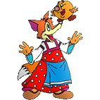
Составитель: Закирова Н.С.
учитель –логопед
МБОУ «Гимназия №18»
ПО ДОРОГАМ
СКАЗКИ

Slide 2
1
Волшебные слова
2
Удивительные превращения
3
Волшебное средство
4
Подбери рифму
5
Фотоконкурс
6
Чьи это слова?
7
Проверь себя

Slide 3
Вспомни, кто говорил такие волшебные слова:
По щучьему веленью, по моему хотенью.
Емеля.
Русская народная сказка
«По щучьему велению»
Продолжить

Slide 4
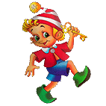
Вспомни, кто говорил такие волшебные слова:
Крекс, фекс, пекс!
Буратино.
А. Толстой
«Приключения Буратино или
Золотой ключик»
Продолжить

Slide 5
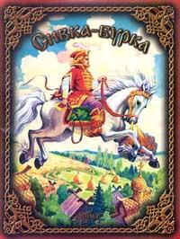
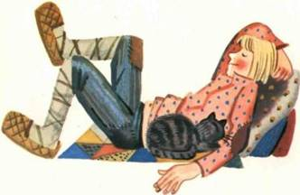
Вспомни, кто говорил такие волшебные слова:
Сивка-бурка, вещий каурка! Стань передо мной, как лист перед травой!
Иванушка-дурачок.
Русская народная сказка
«Сивка-бурка»
Продолжить

Slide 6
Вспомни, кто говорил такие волшебные слова:
Кара-барас!
Мойдодыр.
К. Чуковский
«Мойдодыр»
Продолжить

Slide 7
Вспомни, кто говорил такие волшебные слова:
Сим-сим! Открой дверь!
Али-Баба.
Арабская сказка
«Али-Баба и сорок
разбойников»
Продолжить

Slide 8
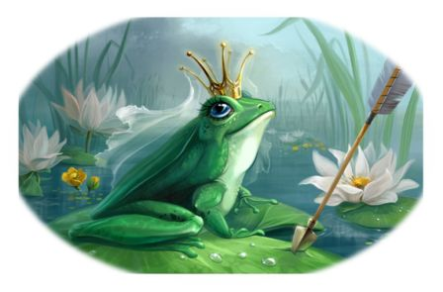
Вспомни, кто говорил такие слова:
Не тужи Иван –царевич!
Ложись- ка лучше спать.
Утро вечера мудреннее!
Царевна –лягушка
Русская народная сказка
«Царевна - лягушка»

Slide 9
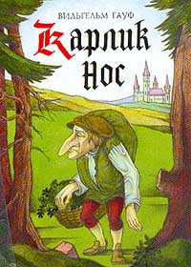
Удивительные превращения
В кого был заколдован красивый мальчик Якоб, герой сказки В. Гауфа?
В карлика.
В. Гауф
«Карлик Нос»
Продолжить

Slide 10
Удивительные превращения
В кого был заколдован багдадский калиф Хасид, герой сказки В. Гауфа?
В аиста.
В. Гауф
«Калиф-аист»
Продолжить

Slide 11
Удивительные превращения
В кого был
превращён Нильс?
В крошечного человечка.
С. Лагерлёф
«Чудесное путешествие
Нильса с дикими гусями»
Продолжить

Slide 12
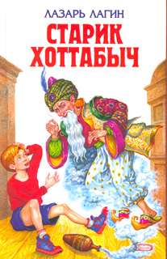
Удивительные превращения
В кого был превращён Женя Богорад из повести-сказки «Старик Хоттабыч»?
В старика.
Л. Лагин
«Старик-Хоттабыч»
Продолжить

Slide 13
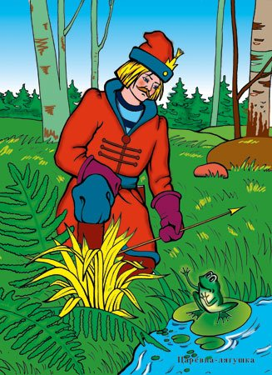
Удивительные превращения
В кого превратилась лягушка?
В царевну
Русская народная сказка
«Царевна - лягушка»
Продолжить

Slide 14
Удивительные превращения
В кого был заколдован
братец Иванушка?
В козлёночка
Русская народная сказка
Сестрица Алёнушка
и братец Иванушка

Slide 15
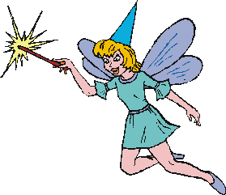
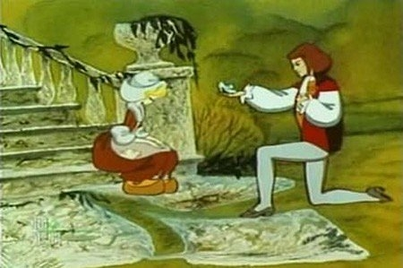
Волшебное средство
Что бы ты попросил у феи?
Волшебную палочку
Сказка «Золушка»
Продолжить игру

Slide 16
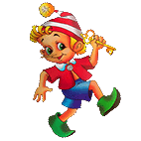
Волшебное средство
Что бы ты попросил у Буратино?
Золотой ключик.
А. Толстой
«Золотой ключик или
приключения Буратино»
Продолжить игру

Slide 17
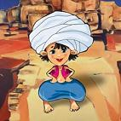
Волшебное средство
Что бы ты попросил у Маленького Мука?
Туфли и тросточку.
В. Гауф
«Маленький Мук»
Продолжить игру

Slide 18
Волшебное средство
Что бы ты попросил у Нильса?
Волшебную дудочку.
С. Лагерлёф
«Путешествие Нильса с
дикими гусями»
Продолжить игру

Slide 19
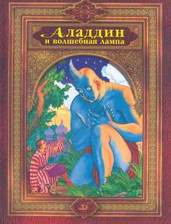
Волшебное средство
Что бы ты попросил у
Аладдина?
Волшебную лампу.
Арабская сказка
«Волшебная лампа Аладдина»
Продолжить игру

Slide 20
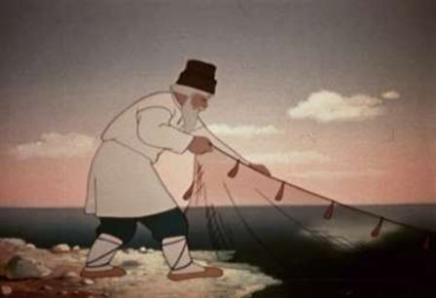
Волшебное средство
Что попросила старуха
у золотой рыбки
корыто, дом, дворянство
«Сказка о золотой рыбке»

Slide 21
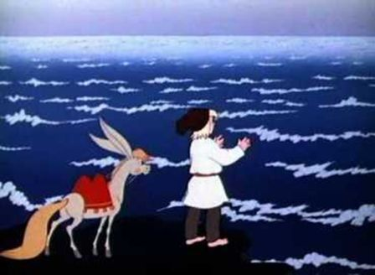
Я начну, а вы кончайте,
Только в рифму отвечайте!
В сказке лошадь не простая:
Чудо – грива золотая,
По горам парнишку носит,
Да никак его не сбросит.
Есть у лошади сынок –
Удивительный конек,
По прозванью ...
Горбунок
П.Ершов
«Конёк – горбунок»
Продолжить

Slide 22
Я начну, а вы кончайте,
Только в рифму отвечайте!
Перед волком он дрожал,
От медведя убежал,
А лисице на зубок
Всё ж попался …
Колобок
Русская народная сказка
«Колобок»
Продолжить

Slide 23
Я начну, а вы кончайте,
Только в рифму отвечайте!
Всех на свете он добрей,
Лечит он больных зверей.
А однажды бегемота
Вынимал он из болота.
Добротою знаменит,
Это доктор …
Айболит
К. Чуковский
«Доктор Айболит»

Slide 24
Фотоконкурс:
назовите
героев сказок
Продолжить игру

Slide 25
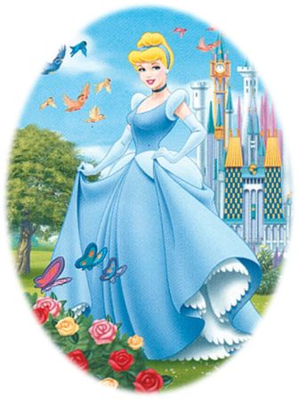
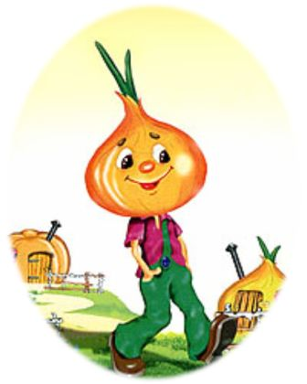
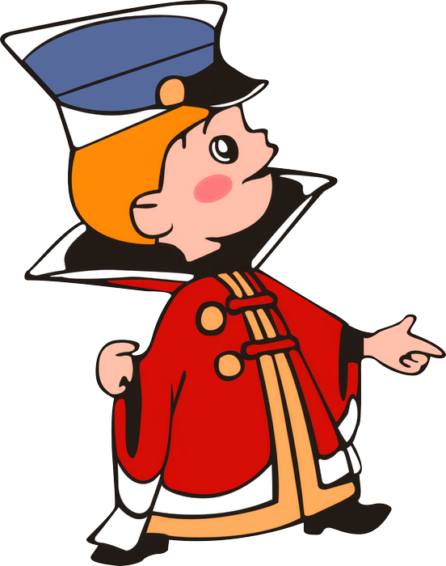
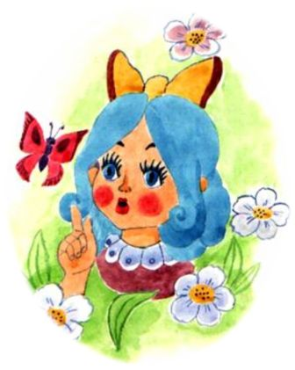

Slide 26
Чьи это
слова?

Slide 27
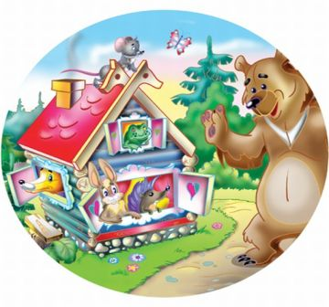
«Я знал, что все так закончится. Уж больно ветхий я и старый, сколько лет в поле стою. Мечтал, конечно, чтобы во мне кто-то поселился,… но их поселилось так много, что я просто не выдержал и рухнул…»
Теремок
Русская народная сказка «Теремок»

Slide 28
«Я, конечно, готова выполнить любое ее желание. Ведь ее муж спас мне жизнь. Но чем больше человеку даешь, тем больше ему хочется. Вот и приходиться таким людям оставаться у разбитого корыта».
Золотая рыбка
А. Пушкин
«Сказка о рыбаке и рыбке»

Slide 29
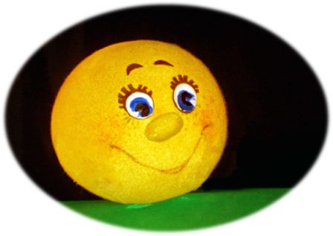
«Я решил просто путешествовать по свету и не знал, что все так обернется. Я думал, что все такие добрые, как мои Бабушка и Дедушка. Но оказалось, что в этом мире живут и злые, и жестокие, и хитрые…»
Колобок
Русская народная сказка «Колобок»

Slide 30
Проверь себя
Выбери
правильные
ответы
Начать

Slide 31
Какое произведение является сказкой?
Заплатка
Лебедь, Рак и Щука
Маленькие человечки

Slide 32
Какая сказка является народной?
Девочка Снегурочка
Снегурочка
Кот в сапогах

Slide 33
Какая сказка является авторской?
Три поросёнка
Морозко
Три медведя

Slide 34
Сказки бывают волшебные, о животных и ...?
Загадочные
Бытовые
Чудесные

Slide 35
Сказки бывают волшебные, о животных и ...?
Загадочные
Бытовые
Чудесные

Slide 36
Признаки сказки:
Юмор
Волшебство
Вымысел

Slide 37
Проверь себя

Slide 38
МОЛОДЦЫ!

